Slide 1
Основы современных операционных систем
Лекция 27
Сафонов Владимир Олегович
Профессор кафедры информатики,
Заведующий лабораторией Java-технологии
мат-мех. факультета СПбГУ
Email: vosafonov@gmail.com
Сайт лаборатории: http://polyhimnie.math.spbu.ru/jtl

Slide 2
Windows 2000 / 2003 / 2008 / 7
История
Принципы проектирования
Компоненты системы
Подсистемы окружения
Файловая система
Работа в сети
Интерфейс программиста

Slide 3
Windows 2000
32-битовая многозадачная операционная система для микропроцессоров типа Intel (продолжает линию NT).
Основные цели системы:
  переносимость
  безопасность
  соответствие POSIX
  поддержка многопроцессорности
  расширяемость
  поддержка интернационализации
  совместимость приложений с MS-DOS и MS-Windows.
Использует архитектуру микроядра.
Доступна в нескольких версиях - Professional, Server, Advanced Server, National Server.
В 1996 году было продано больше лицензий на NT server, чем лицензий на UNIX

Slide 4
История
В 1988 Microsoft приняла решение о разработке переносимой ОС “new technology” (NT), которая поддерживала бы и OS/2, и POSIX APIs.
Первоначально NT должны была использовать OS/2 API как свое естественное окружение, однако в процессе разработки NT была изменена и стала использовать Win32 API, что отражает популярность Windows 3.0.

Slide 5
Принципы проектирования
Расширяемость – многоуровневая архитектура.
  Ядро (Executive), исполняемое в защищенном режиме, обеспечивает базовые системные сервисы.
  Поверх ядра реализованы несколько серверных подсистем, работающих в пользовательском режиме.
  Модульная структура позволяет добавлять новые подсистемы окружения без модификации ядра.
Переносимость — Windows 2000 может быть перенесена с одной аппаратной архитектуры на другую со сравнительно небольшими изменениями.
  Написана на C и C++.
  Код, зависящий от процессора, изолирован в динамически линкуемую библиотеку (DLL), называемую “уровень абстрагирования от аппаратуры”- “hardware abstraction layer” (HAL).

Slide 6
Принципы проектирования (прод.)
Надежность — Windows 2000 использует аппаратную защиту для виртуальной памяти и программные защитные механизмы – для ресурсов ОС.
Безопасность - именно с Windows 2000 началась инициатива TWC
Совместимость— приложения, которые следуют IEEE 1003.1 (POSIX) – стандарту, могут компилироваться для Windows 2000 без изменений в исходном тексте.
Производительность — подсистемы Windows 2000 могут взаимодействовать друг с другом с помощью высокопроизводительной передачи сообщений.
  Прерывание низкоприоритетных потоков позволяет системе быстро реагировать на внешние события.
  Спроектирована для симметричного мультипроцессирования.
Поддержка интернационализации (i18n) и локализации (l10n) — поддерживает различные языки и “культуры” с помощью NLS API.

Slide 7
Архитектура Windows 2000
Многоуровневая система модулей.
Защищенный режим — HAL, ядро, executive.
Пользовательский режим – набор подсистем
  Подсистемы окружения эмулируют различные ОС.
  Подсистемы защиты реализуют различные функции безопасности.

Slide 8
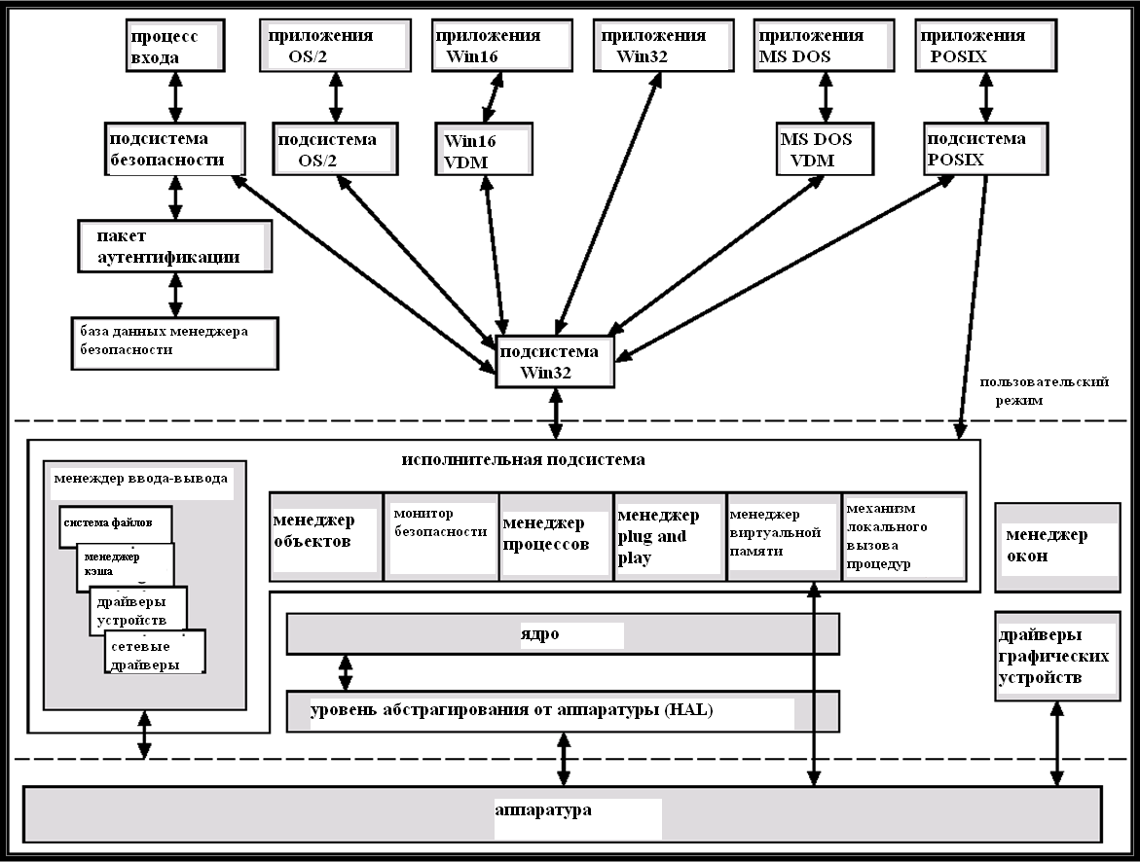
Схема архитектуры Windows 2000

Slide 9
Системные компоненты - ядро
Основа для executive и подсистем.
Отказы страниц исключены; исполнение никогда не прерывается.
Четыре основных функции:
  Планирование потоков
  Обработка прерываний и исключений
  Низкоуровневая синхронизация процессов
  Восстановление после отказов электропитания
Ядро объектно-ориентированное, использует два набора объектов.
  Объекты-диспетчеры управляют диспетчеризацией и синхронизацией (события, mutex’ы, семафоры, потоки, таймеры).
  Управляющие объекты (асинхронные вызовы процедур, прерывание, нотификация об электропитании, состояние электропитания, профилирование.)

Slide 10
Ядро – процессы и потоки
Процесс имеет адресное пространство в виртуальной памяти, информацию (например, базовый приоритет) и тесную связь с одним или несколькими процессами.
Потоки – единицы исполнения, планируемые диспетчером ядра.
Каждый поток имеет свое собственное состояние, включая приоритет, связь с процессором и статистическую информацию.
Поток может быть в следующих состояниях: ready, standby, running, waiting, transition и terminated.

Slide 11
Ядро - планирование
Диспетчер использует 32-уровневую схему приоритетов для определения порядка выполнения потоков. Приоритеты разбиты на два класса:
  Класс real-time содержит потоки с приоритетами от 16 до 31.
  Класс variable содержит потоки с приоритетами от 0 до 15.
Характеристики стратегии приоритетов Windows 2000.
  Хорошее время ответа для потоков, использующих мышь и окна.
  Дает возможность потокам, связанным с вводом-выводом, обеспечивать занятость устройств ввода-вывода.

Slide 12
Ядро – планирование (прод.)
Планирование выполняется, когда поток переходит в состояние ready или wait, когда поток завершается, либо когда приложение изменяет приоритет потока или связь с процессором.
Real-time потокам отдается предпочтение при выделении процессора; но ОС не гарантирует, что поток начнет выполняться в течение какого-либо определенного интервала времени. (такой подход известен как soft real-time.)

Slide 13
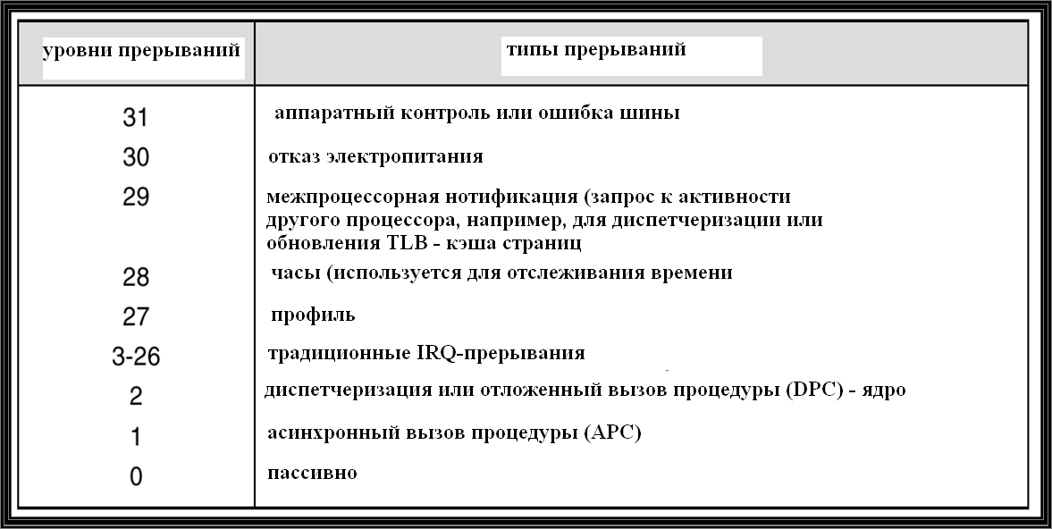
Windows 2000: уровни запросов на прерывания

Slide 14
Ядро – обработка прерываний
Ядро обеспечивает обработку прерываний, если исключения и прерывания генерируются аппаратурой и программным обеспечением (NB: в ОС введены средства обработки исключений).
Исключения, которые не могут быть обработаны программно, обрабатываются диспетчером исключений ядра ОС.
Диспетчер прерываний в ядре обрабатывает прерывание либо путем вызова подпрограммы, обслуживающей прерывание (например, драйвера устройства), либо путем вызова внутренней подпрограммы ядра.
Ядро использует блокировщики (spin locks), находящиеся в основной памяти, для взаимного исключения процессов.

Slide 15
Spin locks – реализация на ассемблере x86
mov eax, spinlock_address
mov ebx, SPINLOCK_BUSY
wait_cycle: lock xchg [eax], ebx
cmp ebx, SPINLOCK_FREE
jnz wait_cycle ;
<работа с разделяемым ресурсом – критическая секция>
mov eax, spinlock_address
mov ebx, SPINLOCK_FREE
lock xchg [eax], ebx

Slide 16
Executive — менеджер объектов
Windows 2000 использует объекты для всех своих служб и представления сущностей; менеджер объектов управляет использованием всех объектов.
  Генерирует object handle (ссылку на объект)
  Выполняет проверки безопасности.
  Следит за тем, какие процессы используют каждый объект.
Объекты управляются стандартным набором методов: create, open, close, delete, query name, parse, security.

Slide 17
Executive — именование объектов
Модуль executive поддерживает именование объектов. Имя может быть постоянным или временным.
Имена объектов структурируются, как имена путей доступа к файлам в MS-DOS или UNIX.
Реализованы объекты-символические ссылки, которые подобны символическим ссылкам в UNIX и дают возможность иметь несколько синонимов для одного файла.
Процесс получает ссылку на объект при его создании, при открытии уже существующего объекта, при получении скопированной ссылки от другого процесса, либо путем наследования ссылки от процесса-родителя.
Каждый объект защищен списком управления доступом.

Slide 18
Executive — менеджер виртуальной памяти
При проектировании менеджера виртуальной памяти предполагалось, что процессор поддерживает для отображения виртуальных адресов в физические механизм страничной организации, прозрачный кэш для многопроцессорных систем, а также алиасы для виртуальных адресов.
VM – менеджер в Windows 2000 использует страничную организацию с размером страницы 4 KB.
Используется двухуровневая схема выделения памяти.
  На первом шаге резервируется часть адресного пространства процесса.
  На втором шаге данное выделение поддерживается выделением пространства в файле откачки (paging file).

Slide 19
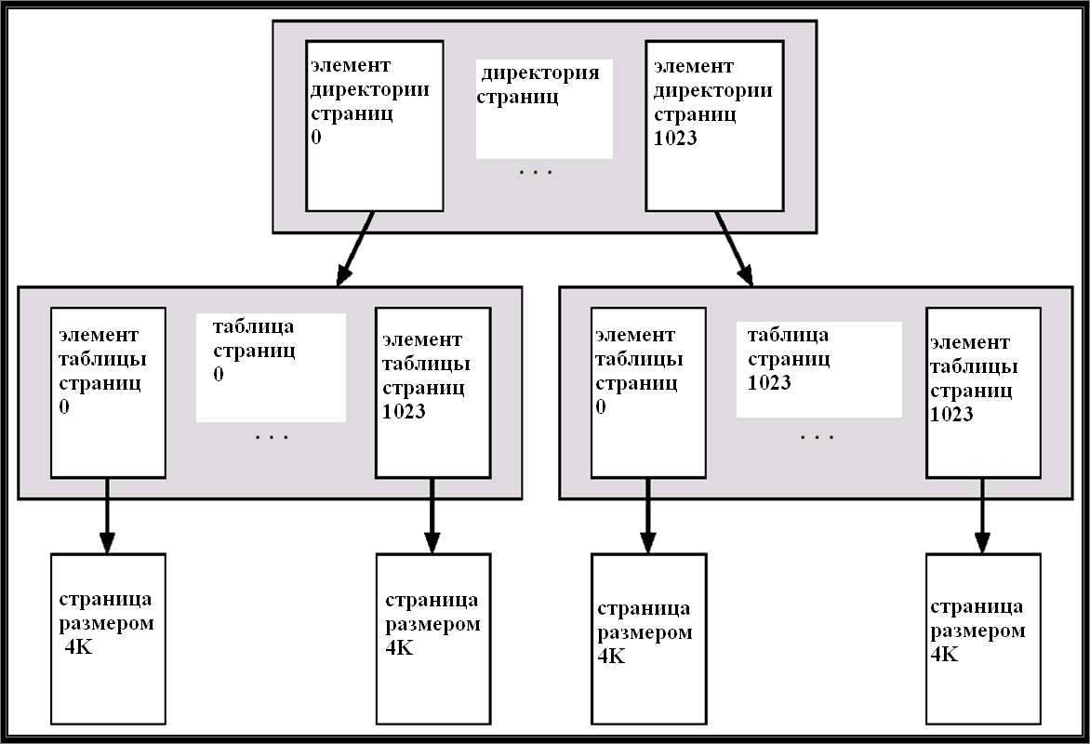
Распределение виртуальной памяти

Slide 20
Менеджер виртуальной памяти (прод.)
Трансляция виртуальных адресов в Windows 2000 использует несколько структур данных.
  Каждый процесс имеет справочник страниц (page directory), содержащий 1024 элемента справочника страниц размером по 4 байта.
  Каждый элемент справочника страниц ссылается на таблицу страниц, которая содержит 1024 элемента таблицы страниц (page table entries - PTEs) размером по 4 байта.
  Каждый PTE ссылается на фрейм страницы (4 KB) в физической памяти.
Ссылка на элемент всегда занимает 10 битов (0..1023).
Это свойство используется при трансляции виртуальных адресов в физические.
Страница может находиться в следующих состояниях: valid, zeroed, free standby, modified, bad.

Slide 21
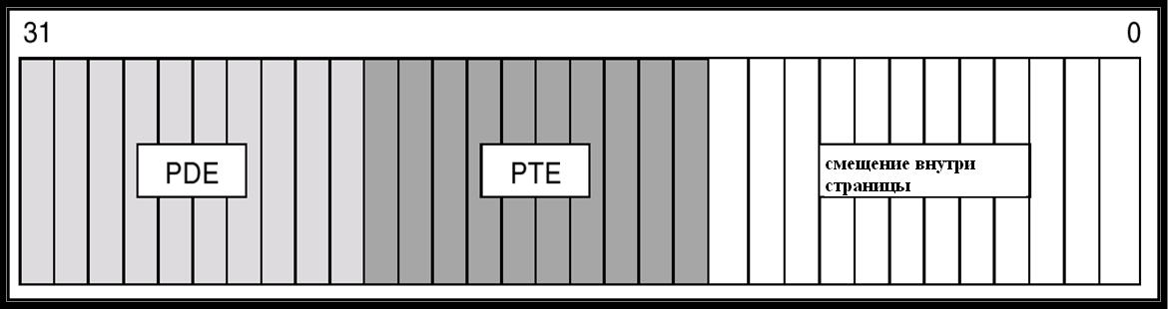
Трансляция виртуальных адресов в физические
10 битов для page directory entry, 10 битов для page table entry, 12 битов для смещения в байтах на странице.

Slide 22
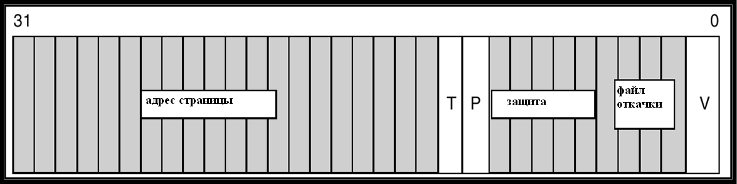
Элемент таблицы страниц
5 битов для защиты страницы, 20 битов для адреса фрейма страницы, 4 бита для выбора файла откачки, 3 бита для описания состояния страницы. V = 0

Slide 23
Executive — менеджер процессов
Обеспечивает сервисы для создания, удаления и использования потоков и процессов.
Связи родительских процессов с дочерними и иерархии процессов обрабатываются конкретной подсистемой окружения, которая владеет данным процессом.

Slide 24
Executive — локальный вызов процедуры (LPC)
LPC передает запросы и результаты между клиентским и серверным процессами на локальной машине.
В частности, он используется для запросов к сервисам различных подсистем ОС.
При создании канала для LPC должно быть указано сообщение одного из трех типов.
  Первый тип – маленькие сообщения, до 256 байтов; в качестве промежуточной памяти используется очередь сообщений порта, и сообщения копируются от ного процесса к другому.
  Второй тип – во избежание копирования больших сообщений, передаются ссылки на разделяемые объекты, содержащие сообщения.
  Третий тип - быстрый LPC – используется графическими подсистемами Win32.

Slide 25
Структура сообщения LPC
typedef struct _LPC_MESSAGE_HEADER {
// длина тела сообщения
USHORT DataLength;
// длина сообщения с заголовком
USHORT TotalLength; /
/ тип сообщения
USHORT MessageType;
USHORT DataInfoOffset;
// уникальный идентификатор процесса, пославшего сообщение
ULONG ProcessId;
уникальный идентификатор потока, пославшего сообщение
ULONG ThreadId;
// идентификатор сообщения
ULONG MessageId;
ULONG CallbackId;
} LPC_MESSAGE_HEADER, *PLPC_MESSAGE_HEADER;

Slide 26
Executive — менеджер ввода-вывода
Менеджер ввода-вывода отвечает за:
  Файловые системы
  Управление кэш-памятью
  Драйверы устройств
  Сетевые драйверы
Следит за тем, какие файловые системы загружены, и управляет буферами для запросов на ввод-вывод.
Взаимодействует с менеджером виртуальной памяти для обеспечения ввода-вывода в файлы, отображаемые в память.
Управляет кэш-менеджером, который обеспечивает кэширование для всей системы ввода-вывода.
Поддерживает как синхронные, так и асинхронные операции, обеспечивает тайм-ауты для драйверов, имеет механизмы для вызова одного драйвера другим драйвером.

Slide 27
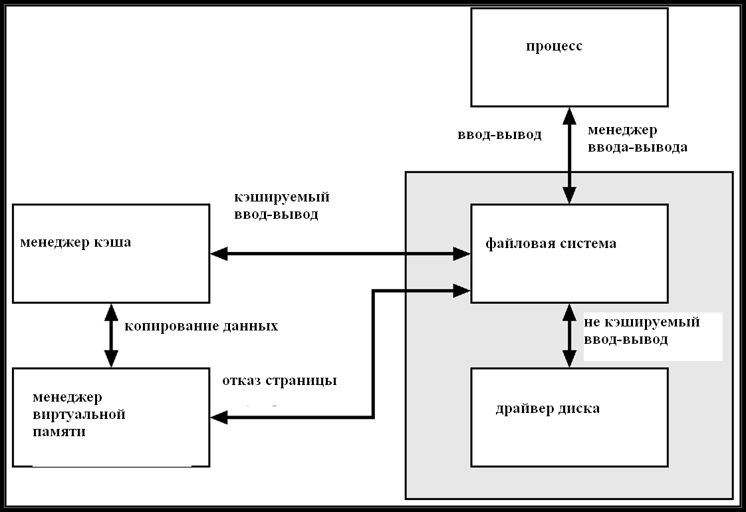
Файловый ввод-вывод в Windows 2000

Slide 28
Executive — Монитор безопасности
Объектно-ориентированная архитектура Windows 2000 обеспечивает использование единого механизма для контроля доступа во время выполнения и аудита всех объектов системы.
Каждый раз, когда процесс получает ссылку на объект, монитор безопасности проверяет маркер безопасности процесса и список управления доступом к объекту для проверки того, имеет ли процесс необходимые права.

Slide 29
Executive – Менеджер Plug-and-Play
Менеджер Plug-and-Play (PnP) используется для распознавания изменений в конфигурации оборудования и адаптации к ним (установки соответствующих драйверов).
Когда добавляются новые устройства (например, PCI или USB), менеджер PnP загружает соответствующий драйвер.
Менеджер PnP также следит за ресурсами, используемыми каждым устройством.

Slide 30
Подсистемы окружения
Над executive надстраиваются процессы пользовательского режима, обеспечивающие исполнение программ, разработанных для других ОС.
Windows 2000 использует подсистему Win32 как основное операционное окружение; Win32 используется для запуска всех процессов. Она также обеспечивает средства работы с мышью, клавиатурой и средства графики.
Окружение MS-DOS обеспечивается приложением Win32, называемым virtual dos machine (VDM), процессом пользовательского уровня, для которого поддерживается страничная организация и диспетчеризация, как и для всех других потоков.

Slide 31
Подсистемы окружения (прод.)
Окружение для 16-битовых Windows:
  Обеспечивается VDM, которая содержит подсистему Windows on Windows.
  Предоставляет процедуры ядра Windows 3.1 для менеджера окон и функций GDI.
Подсистема POSIX спроектирована для исполнения POSIX-приложений, следующих POSIX.1 – стандарту, который базируется на модели UNIX.

Slide 32
Подсистемы окружения (прод.)
Подсистема OS/2 выполняет OS/2 - приложения.
Подсистема входа и безопасности аутентифицирует пользователей, входящих в систему Windows 2000. Требуется, чтобы пользователи имели имя учетной записи и пароль.
- Пакет аутентификации аутентифицирует всех пользователей, которые пытаются осуществить доступ к какому-либо объекту системы. Windows 2000 использует Kerberos как пакет аутентификации по умолчанию.

Slide 33
Q & A
Вопросы и ответы

